Slide 1
ITERACJA A REKURENCJA
ARKADIUSZ ADAMCZYK
PAWEŁ CZAPCZYŃSKI
UTH RADOM

Slide 2
ITERACJA
Iteracja - czynność powtarzania tej samej operacji w pętli z góry określoną liczbę razy lub aż do spełnienia określonego warunku. Mianem iteracji określa się także operacje wykonywane wewnątrz takiej pętli.

Slide 3
REKURENCJA
Rekurencja - odwołanie się np. funkcji do samej siebie. Dokładna ilość tych odwołań nie ma zupełnie znaczenia, ponieważ już sam fakt wywołania jest podstawą do określenia funkcji jako rekurencyjnej.

Slide 4
RÓŻNICE
Rekurencja występuje wtedy, gdy funkcja w programie wielokrotnie wywołuje samą siebie, podczas gdy iteracja ma miejsce, gdy zestaw instrukcji w programie jest wielokrotnie wykonywany (np. pętla).
Metoda rekurencyjna zawiera zestaw instrukcji, wywołanie samej instrukcji i warunek zakończenia, podczas gdy instrukcje iteracji zawierają inicjalizację, inkrementację, warunek, zestaw instrukcji w pętli i zmienną sterującą.
Zdanie warunkowe decyduje o zakończeniu rekurencji i wartości zmiennej sterującej decydują o zakończeniu instrukcji iteracyjnej.
Jeśli metoda nie doprowadzi do stanu zakończenia, wchodzi w nieskończoną rekurencję. Z drugiej strony, jeśli zmienna sterująca nigdy nie prowadzi do wartości zakończenia, instrukcja iteracji iteruje w nieskończoność.
Nieskończona rekursja może doprowadzić do awarii systemu, podczas gdy nieskończona iteracja pochłania cykle procesora (stack overflow).

Slide 5
RÓŻNICE
Rekurencja jest zawsze stosowana do funkcji, podczas gdy iteracja jest stosowa do zbioru instrukcji.
Zmienne utworzone podczas rekurencji są przechowywane na stosie, podczas gdy iteracja nie wymaga stosu.
Rekurencja powoduje narzut wielokrotnego wywoływania funkcji, podczas gdy iteracja nie ma funkcji wywołującej narzut.
Ze względu na wykonywanie funkcji wywoływanie rekurencji jest wolniejsze, natomiast wykonywanie iteracji jest szybsze.
Rekurencja zmniejsza rozmiar kodu, a iteracje wydłużają kod.

Slide 6
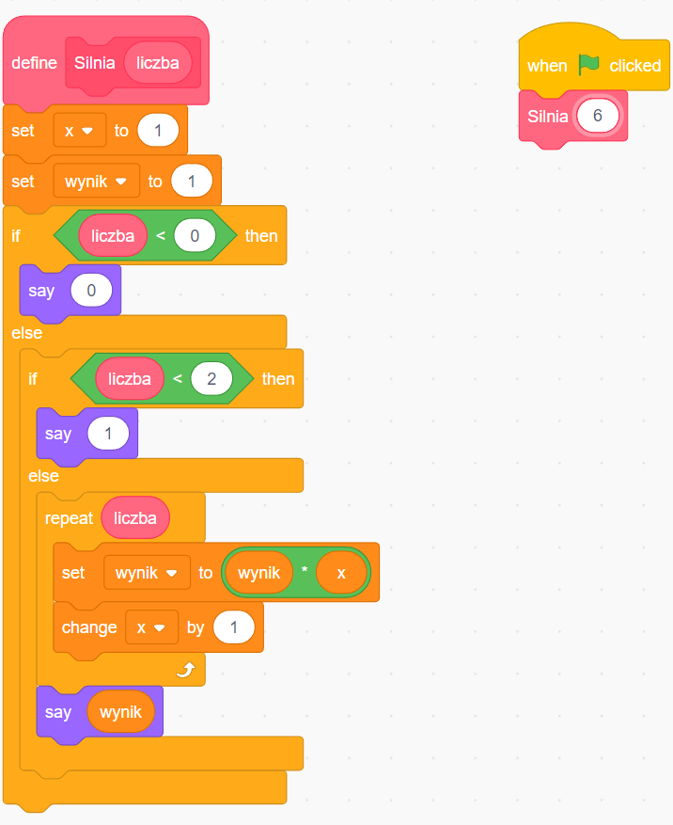
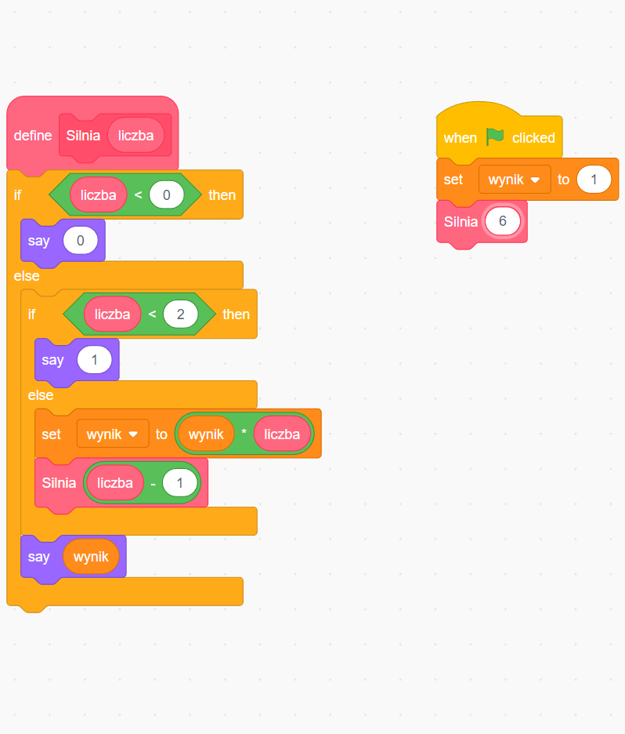
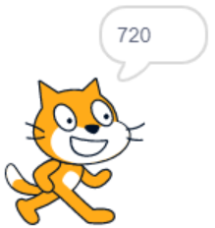
SILNIA
ITERACJA
REKURENCJA

Slide 7
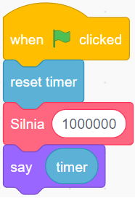
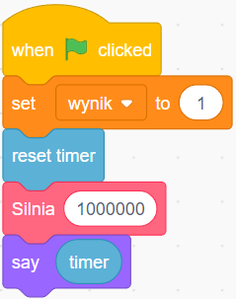
SILNIA - BENCHMARK
ITERACJA
REKURENCJA
ITERACJA [s] | REKURENCJA [s]
1.08 | 2.59
1.07 | 2.78
1.09 | 2.53
1.09 | 2.50

Slide 8
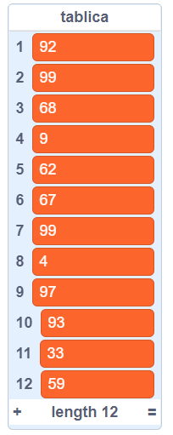
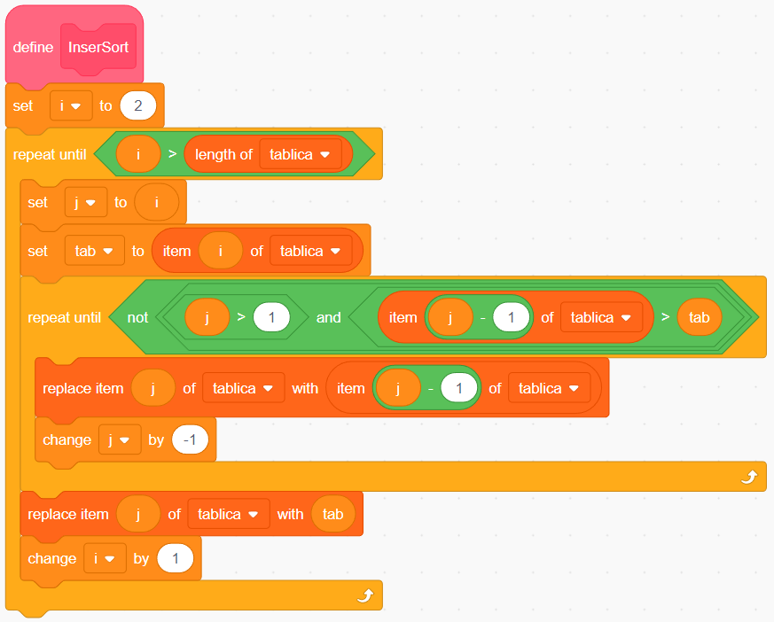
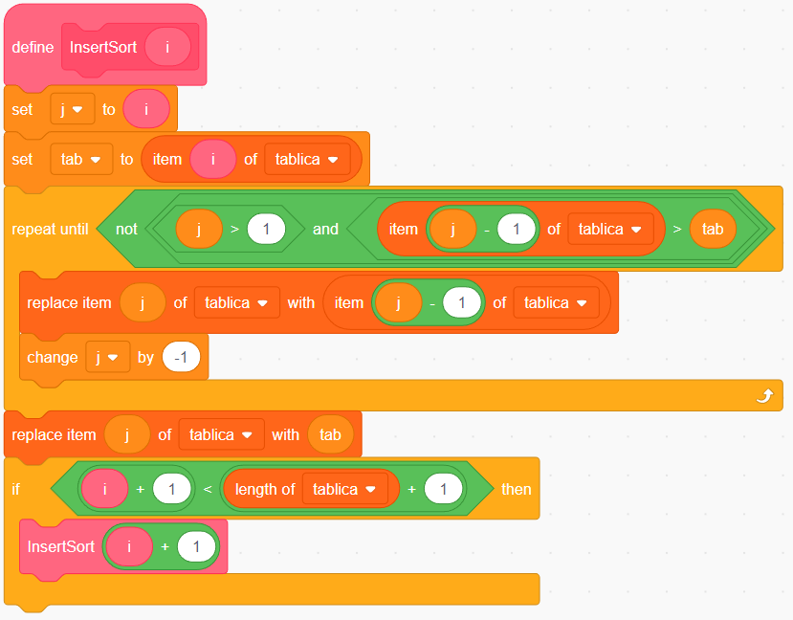
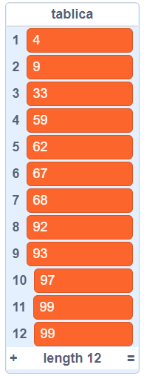
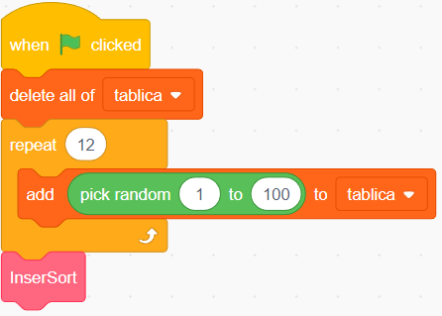
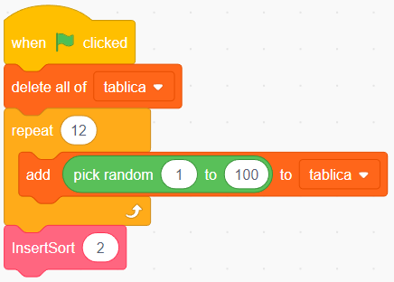
INSERT SORT
ITERACJA
REKURENCJA

Slide 9
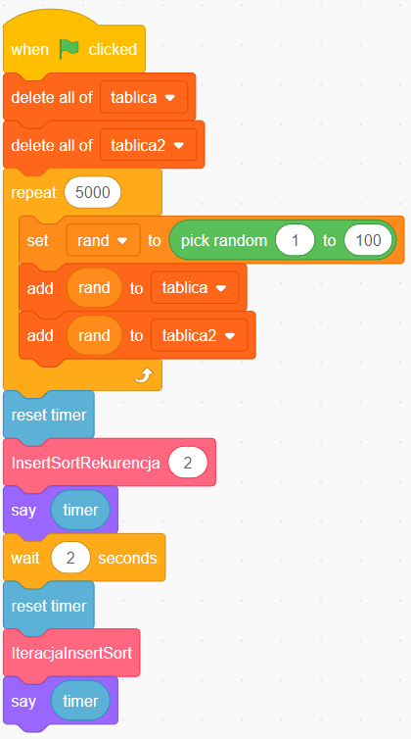
INSERT SORT - BENCHMARK
ITERACJA [s] | REKURENCJA [s]
176.48 | 243.90
54.32 | 62.17
54.03 | 58.67
100.49 | 57.05
REKURENCJA
ITERACJA

Slide 10
PODSUMOWANIE
Funkcja rekurencyjna jest łatwiejsza do napisania, ale nie zachowuje się dobrze w porównaniu do iteracji, podczas gdy iteracja jest trudniejsza do napisania, ale jej wydajność jest o wiele lepsza w porównaniu z rekurencją.

Slide 11
DZIĘKUJEMY ZA UWAGĘ
ARKADIUSZ ADAMCZYK
PAWEŁ CZAPCZYŃSKI
UTH RADOM

